Slide 1
第一章 半导体器件
本章是本课程的基础，应着重掌握以下要点：
  （1）半导体的导电特性。
  （2）PN结的形成及其单向导电性
  （3）三极管的结构、类型及其电流放大原理
  （4）三极管的特性及其主要参数
本章内容：
  § 1.1 半导体基础知识
  § 1.2 PN结
  § 1.3 半导体二极管
  § 1.4 半导体三极管

Slide 2
§1.1 半导体的基本知识
1.1.1 本征半导体
1）导体、半导体和绝缘体
根据物体导电能力(电阻率)的不同，来划分导体、绝缘体和半导体。
导体：自然界中很容易导电的物质称为导体，金属一般都是导体。
绝缘体：有的物质几乎不导电，称为绝缘体，如橡皮、陶瓷、塑料和石英。

Slide 3
半导体：另有一类物质的导电特性处于导体和绝缘体之间，称为半导体，如硅Si、锗Ge、砷化镓GaAs以及一些硫化物、氧化物等。
半导体的导电机理不同于其它物质，所以它具有不同于其它物质的特点。例如：
当受外界热和光的作用时，它的导电能
力明显变化。
往纯净的半导体中掺入某些杂质，会使
它的导电能力明显改变。

Slide 4
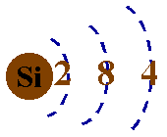
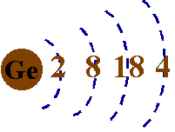
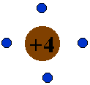
2） 本征半导体
本征半导体——化学成分纯净的半导体。
制造半导体器件的半导体材料的纯度要达到99.9999999%，常称为“九个9”。
现代电子学中，用的最多的半导体是硅和锗，它们的最外层电子（价电子）都是四个。
它在物理结构上呈单晶体形态。
价电子
(束缚电子)
惯性核
硅(锗)的原子结构
简化模型

Slide 5
(1）本征半导体的共价键结构
硅和锗是四价元素，在原子最外层轨道上的四个电子称为价电子。它们分别与周围的四个原子的价电子形成共价键。共价键中的价电子为这些原子所共有，并为它们所束缚，在空间形成排列有序的晶体。
硅和锗的晶体结构：

Slide 6
硅和锗的共价键结构
共价键共
用电子对
+4
+4
+4表示除去价电子后的原子
+4
+4

Slide 7
形成共价键后，每个原子的最外层电子是八个，构成稳定结构。
+4
+4
共价键有很强的结合力，使原子规则排列，形成晶体。
+4
+4
共价键中的两个电子被紧紧束缚在共价键中，称为束缚电子，常温下束缚电子很难脱离共价键成为自由电子，因此本征半导体中的自由电子很少，所以本征半导体的导电能力很弱。

Slide 8
（2）电子空穴对
在绝对0度（T=0K）和没有外界激发时,价电子完全被共价键束缚着，本征半导体中没有可以运动的带电粒子（即载流子），它的导电能力为 0，相当于绝缘体。
当温度升高或受到光的照射时，价电子能量增高，有些获得足够的能量的价电子可以挣脱原子核的束缚，成为自由电子。
这一现象称为本征激发，也称热激发。
自由电子产生的同时，在其原来的共价键中就出现了一个空位，原子的电中性被破坏，呈现出正电性，其正电量与电子的负电量相等，人们常称呈现正电性的这个空位为空穴。

Slide 9
空穴
自由电子
+4
+4
+4
+4
束缚电子
可见：因热激发而出现的自由电子和空穴是同时成对出现的，称为电子空穴对。

Slide 10
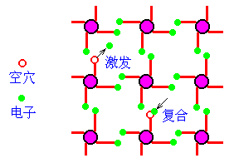
游离的部分自由电子在运动中也可能回到空穴中去。自由电子和空穴相遇重新结合成对消失的过程，称为复合 。
这一现象称为复合。
本征激发和复合在一定温度下会达到动态平衡。
本征激发和复合的过程

Slide 11
(3)本征半导体的导电机理
本征半导体中存在数量相等的两种载流子，即自由电子和空穴。
在其它力的作用下，空穴吸引附近的电子来填补，这样的结果相当于空穴的迁移，而空穴的迁移相当于正电荷的移动，因此可以认为空穴是载流子。
+4
+4
+4
+4

Slide 12
自由电子的定向运动形成了电子电流，空穴的定向运动也可形成空穴电流，它们的方向相反。
空穴的运动 = 相邻共价键中的价电子反向依次填补空穴位来实现的
本征半导体中电流由两部分组成：
1. 自由电子移动产生的电流。
2. 空穴移动产生的电流。
本征半导体的导电能力取决于载流子的浓度。
温度越高，载流子的浓度越高。因此本征半导体的导电能力越强，温度是影响半导体性能的一个重要的外部因素，这是半导体的一大特点。

Slide 13
总结
本征激发：
在室温或光照下价电子获得足够能量摆脱共价键的束缚成为自由电子，并在共价键中留下一个空位（空穴）的过程。
复合：
自由电子和空穴在运动中相遇重新结合成对消失的过程。
漂移：
自由电子和空穴在电场作用下的定向运动。
两种载流子
两种载流子的运动
电子（自由电子）
自由电子（在共价键以外）的运动
空穴
空穴（在共价键以内）的运动
结论:
1. 本征半导体的电子空穴成对出现, 且数量少；
2. 半导体中有电子和空穴两种载流子参与导电；
3. 本征半导体导电能力弱，并与温度有关。常温下。电子-空穴对仅为三万亿分子一。

Slide 14
1.1.2 杂质半导体
1）本征半导体缺点？
(1)电子浓度=空穴浓度；
(2)载流子少，导电性差，温度稳定性差！
2）杂质半导体
在本征半导体中掺入某些微量元素作为杂质，就会使半导体的导电性能发生显著变化。其原因是掺杂半导体的某种载流子浓度大大增加。掺入的杂质主要是三价或五价元素。
掺入杂质的本征半导体称为杂质半导体

Slide 15
(1）N型半导体
在本征半导体中掺入五价杂质元素，例如磷，晶体点阵中的某些半导体原子被杂质取代，即可形成 N型半导体,也称电子型半导体。
因五价杂质原子中只有四个价电子能与周围四个半导体原子中的价电子形成共价键，而多余的一个价电子因无共价键束缚而很容易被激发而成为自由电子。
在N型半导体中自由电子是多数载流子,它主要由
杂质原子提供；空穴是少数载流子, 由热激发形成。
提供自由电子的五价杂质原子因带正电荷而成为
正离子，因此五价杂质原子也称为施主杂质。

Slide 16
N 型半导体
掺杂浓度远大于本征半导体中载流子浓度，所以，自由电子浓度远大于空穴浓度。自由电子称为多数载流子（多子），空穴称为少数载流子（少子）。
+4
+4
+4
+4
+5
+4
磷原子
自由电子
由施主原子提供的电子，浓度与施主原子相同。
载流子数
= 电子数 + 空穴数
≈ 电子数
施主
离子
施主
原子
电子数 > 空穴数
电子为多数载流子(多子)
空穴为少数载流子(少子)

Slide 17
(2) P型半导体
在本征半导体中掺入三价杂质元素，如硼、镓、铟等，晶体点阵中的某些半导体原子被杂质取代，形成了P型半导体，也称为空穴型半导体。
因三价杂质原子在与硅原子形成共价键时，缺少一个价电子而在共价键中留下一个空穴。
空穴很容易俘获电子，使杂质原子成为负离子。三
价杂质 因而也称为受主杂质。

Slide 18
P型半导体
+4
+4
+4
P型半导体中
空穴是多数载流子，主要由掺杂形成；
电子是少数载流子，由热激发形成。
+4
+3
+4
空穴
硼原子
空穴数 > 电子数
空穴 — 多子
电子 — 少子
受主
离子
受主
原子
载流子数 ≈ 空穴数

Slide 19
3）杂质半导体的示意表示法
负离子
正离子
多数载流子
少数载流子
多数载流子
少数载流子
P型半导体
N 型半导体
杂质型半导体多子和少子的移动都能形成电流。但由于数量的关系，起导电作用的主要是多子。近似认为多子与杂质浓度相等。

Slide 20
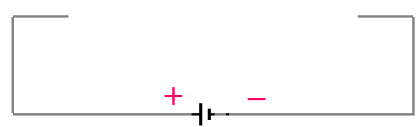
4）杂质半导体的导电作用
I
I_{P}
I_{N}
I = I_{P} + I_{N}
N 型半导体 I ≈ I_{N}
P 型半导体 I ≈ I_{P}

Slide 21
5）杂质对半导体导电性的影响
掺入杂 质对本征半导体的导电性有很大
的影响，一些典型的数据如下:
T=300 K室温下,本征硅的电子和空穴浓度:
n = p =1.4×10¹⁰/cm³
1
2
掺杂后 N 型半导体中的自由电子浓度:
n=5×10¹⁶/cm³
本征硅的原子浓度: 4.96×10²²/cm³
3
以上三个浓度基本上依次相差10⁶/cm³ 。

Slide 22
1.1.3 半导体载流子的运动
漂移运动：两种载流子（电子和空穴）在电场的作用下产生的定向运动。
两种载流子运动产生的电流方向一致。
空穴
.
。
电流I
。
.
。
∙
电子
电场作用下的漂移运动

Slide 23
扩散运动：由于载流子浓度的差异，而形成的载流子由浓度高的区域向浓度低的区域扩散，产生扩散运动。
空穴扩散示意

Slide 24
§1.2 PN结
1.2.1 PN结的形成
在一块本征半导体在两侧通过扩散不同的杂质,分别形成N型半导体和P型半导体。此时将在N型半导体和P型半导体的结合面上形成如下物理过程:

Slide 25
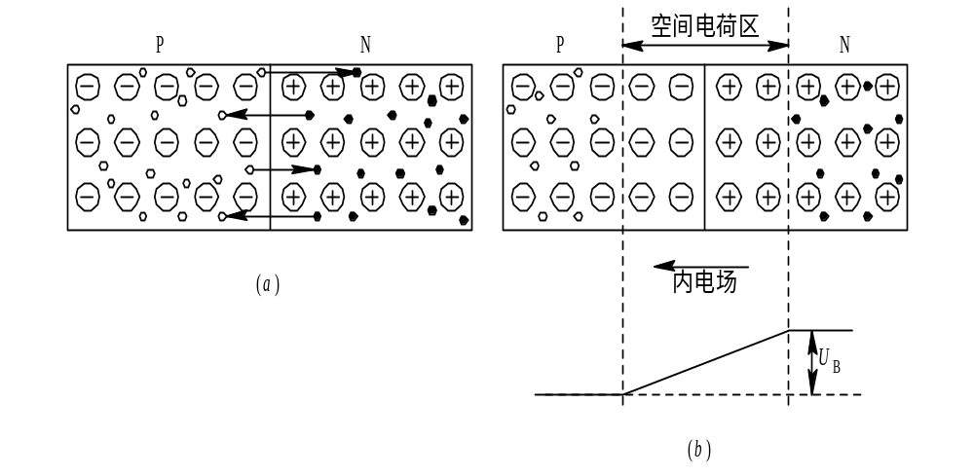
一．多数载流子的扩散
P型半导体和N型半导体有机地结合在一起时，因为P区一侧空穴多，N区一侧电子多，所以在它们的界面处存在空穴和电子的浓度差。于是P区中的空穴会向N区扩散，并在N区被电子复合。而N区中的电子也会向P区扩散，并在P区被空穴复合。随着扩散运动的不断进行，界面两侧显露出的正、负离子逐渐增多，空间电荷区展宽，使内电场不断增强，于是漂移运动随之增强。
二．少数载流子的漂移
在内电场的作用下，P区中的少子自由电子向N区漂移，而N区中的少子空穴向P区飘移，使内电场削弱。

Slide 26
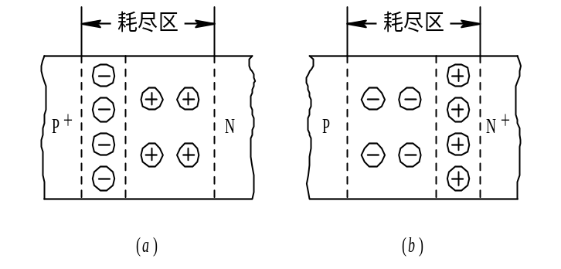
三．扩散与漂移的动态平衡
当内电场达到一定值时，多子的扩散运动与少子的漂移运动达到动态平衡时，这时，虽然扩散和漂移仍在不断进行，但通过界面的净载流子数为零。空间电荷区不再变化，这个空间电荷区，就称为PN结。
空间电荷区无载流子停留，故曰耗尽层，又叫阻挡层或势垒层。无外电场作用时，PN结内部虽有载流子运动，但无定向电流形成。
实际中，如果P区和N区的掺杂浓度相同，则耗尽区相对界面对称，称为对称结。如果一边掺杂浓度大(重掺杂)，一边掺杂浓度小(轻掺杂)，则称为不对称结。用P+N或PN+表示(+号表示重掺杂区)。这时耗尽区主要伸向轻掺杂区一边。

Slide 27
PN结的形成过程
在一块本征半导体在两侧通过扩散不同的杂质,分别形成N型半导体和P型半导体。此时将在N型半导体和P型半导体的结合面上形成如下物理过程:
因浓度差
↓
多子的扩散运动→由杂质离子形成空间电荷区
↓
空间电荷区形成内电场
↓
内电场促使少子漂移
↓
内电场阻止多子扩散

Slide 28
最后,多子的扩散和少子的漂移达到动态平衡,形成PN结 。
扩散电流 = 漂移电流 总电流 = 0
扩散运动
漂移运动
对于P型半导体和N型半导体结合面，离子薄层形成的空间电荷区称为PN结。在空间电荷区，由于缺少多子，所以也称耗尽层。
内电场
- +
P N
-
-
-
+
+
+
-
-
+
-
+
+
-
-
-
+
+
+
由于接触面载流子运动形成PN结示意图

Slide 29
实质上：
PN结=空间电荷区=耗尽层=内电场=电阻
空间电荷区特点:
    无载流子
    阻止多子的扩散进行
    利于少子的漂移
P N
-
-
-
+
+
+
-
-
+
-
+
+
-
-
-
+
+
+

Slide 30
1.2.2 PN结的单向导电性
PN结具有单向导电性，若外加电压使电流从P区流到N区， PN结呈低阻性，所以电流大；反之是高阻性，电流小。
如果外加电压使PN结中：
P区的电位高于N区的电位，称为加正向电压，简称正偏；
P区的电位低于N区的电位，称为加反向电压，
简称反偏。

Slide 31
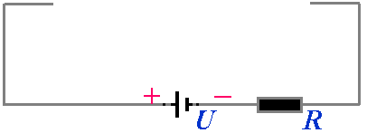
（1） 外加正向电压(正向偏置)
— forward bias
I_{F}
扩散运动加强形成正向电流 I_{F 。}
外电场使多子向 PN 结移动,
中和部分离子使空间电荷区变窄。
P 区
N 区
I_{F} = I_{多子} − I_{少子} ≈ I_{多子}
内电场
外电场
限流电阻
PN结外加的正向电压有一部分降落在PN结区，方向与PN结内电场方向相反，削弱了内电场。于是,内电场对多子扩散运动的阻碍减弱，扩散电流加大。扩散电流远大于漂移电流，可忽略漂移电流的影响，PN结呈现低阻性。

Slide 32
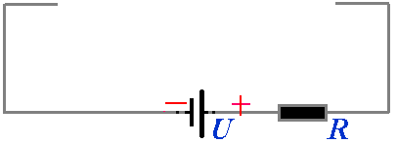
(2) 外加反向电压(反向偏置)
— reverse bias
I_{R}
P 区
N 区
漂移运动加强形成反向电流 I_{R}
外电场使少子背离 PN 结移动，
空间电荷区变宽。
内电场
I_{R} = I_{少子} ≈ 0
外电场
PN 结的单向导电性：正偏导通，呈小电阻，电流较大;
反偏截止，电阻很大，电流近似为零。
PN结外加的反向电压有一部分降落在PN结区，方向与PN结内电场方向相同，加强了内电场。内电场对多子扩散运动的阻碍增强，扩散电流大大减小。此时PN结区的少子在内电场的作用下形成的漂移电流大于扩散电流，可忽略扩散电流，PN结呈现高阻性。

Slide 33
PN结变窄
在一定的温度条件下，由本征激发决定的少子浓度是一定的，故少子形成的漂移电流是恒定的，基本上与所加反向电压的大小无关，这个电流也称为反向饱和电流。
正向电流I_{f}
P N
+ - R
外加正向电压示意(导电）
PN结变宽
反向电流I_{s}
P N
- + R
外加反向电压示意（截止）

Slide 34
(3) PN 结的单向导电性
正偏导通，呈小电阻，电流较大;
反偏截止，电阻很大，具有很小的反向漂移电流，电流近似为零。
由此可以得出结论：
PN结具有单向导电性。

Slide 35
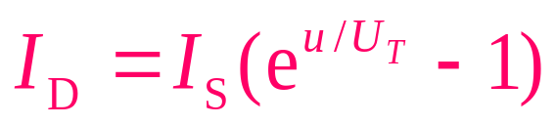
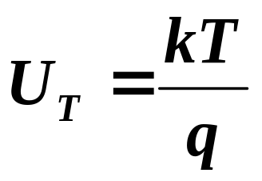
1.2.3 PN结的伏安(V-A)特性
1）、表达式：
I_{D} __流过PN结的电流；
I_{S} __反向饱和电流；
u －为结电压
U_{T}－温度的电压当量，
k －为波耳次曼常数（1.381∙10-3J/k）
T －为绝对工作温度
q －为电子电荷量1.6∙10⁻¹⁹C
当 T = 300(27°C)：
U_{T} = 26 mV

Slide 36
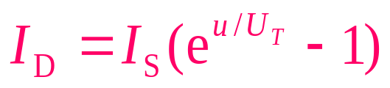

2）、V-A特性曲线
I（mA)
正向电流ID
正向导通电压
UD
反向击穿电压
UBR
U（V）
0
0.6
反向电流IR
正向
反向
PN结V-A特性 曲线
加正向电压时
加反向电压时
i≈–IS

Slide 37
1.2.4 PN结的击穿特性
当反向电压超过反向击穿电压U_{B}时，反向电流
将急剧增大，而PN结的反向电压值却变化不大，此
现象称为PN结的反向击穿。
I（mA)
正向电流ID
正向导通电压
UD
反向击穿电压
UBR
U（V）
0
0.6
反向电流IR
正向
反向
PN结V-A特性 曲线
U < U_{（BR）}
反向电流急剧增大
(反向击穿)
1）反向击穿类型：
电击穿
— PN结未损坏，断电即恢复。
热击穿
— PN结烧毁。

Slide 38
I_{R}
P 区
N 区
2）反向击穿原因：
内电场
外电场
雪崩击穿：当反向电压足够
高时（U>6V）PN结中内电场较强，使参加漂移的载流子加速，与中性原子相碰，使之价电子受激发产生新的电子空穴对，又被加速，而形成连锁反应，使载流子剧增，反向电流骤增。
雪崩击穿:
反向电场使电子加速，动能增大，撞击
使自由电子数突增。
(击穿电压 > 6V)

Slide 39
I_{R}
P 区
N 区
内电场
外电场
齐纳击穿：
对掺杂浓度高的半导体，PN结的耗尽层很薄，只要加入不大的反向电压（U<6V），耗尽层可获得很大的场强，足以将价电子从共价键中拉出来，而获得更多的电子空穴对，使反向电流骤增。
齐纳击穿：
（Zener)
反向电场太强，将电子强行拉出共价键。
(击穿电压 < 6V)

Slide 40
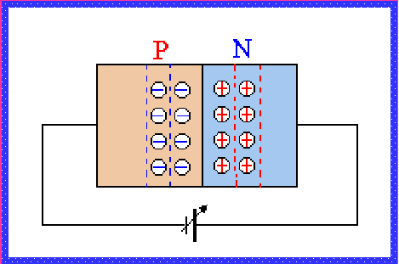
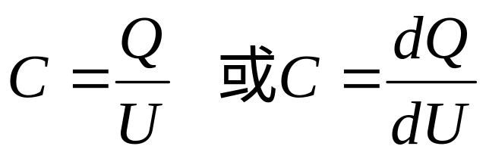
1.2.5 PN结的电容效应
按电容的定义:
即电压变化将引起电荷变化, 从而反映出电容效应。
而ＰＮ结两端加上电压, ＰＮ结内就有电荷的变化, 说明ＰＮ结具有电容效应。
PN结具有的电容效应，由两方面的因素决定。
        一是势垒电容C_{B}
        二是扩散电容C_{D}

Slide 41
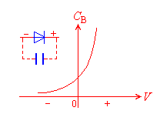
1) 势垒电容C_{T}
势垒电容是由阻挡层内空间电荷引起的。
空间电荷区是由不能移动的正负杂质离子所形成的,均具有一定的电荷量, 所以在ＰＮ结储存了一定的电荷, 当外加电压使阻挡层变宽时, 电荷量增加；反之, 外加电压使阻挡层变窄时, 电荷量减少。
即阻挡层中的电荷量随外加电压变化而改变, 形成了电容效应, 称为势垒电容,用 CT表示。

Slide 42

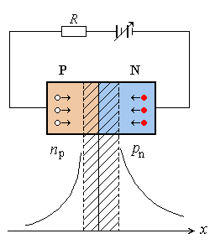
2) 扩散电容C_{D(Diffusion)}
扩散电容是由多子扩散后，在PN结的另一侧面积累而形成的。
因PN结正偏时，由N区扩散到P区的电子，与外电源提供的空穴相复合，形成正向电流。刚扩散过来的电子就堆积在 P 区内紧靠PN结的附近，形成一定的多子浓度梯度分布曲线。

Slide 43
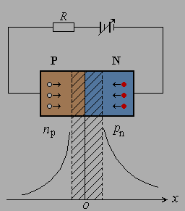
当外加正向电压不同时，扩散电流即外电路电流的大小也就不同。所以PN结两侧堆积的多子的浓度梯度分布也不同，这就相当电容的充放电过程。形成了电容效应, 称为扩散电容,用 C_{D}表示。
扩散电容正比于正向电流

Slide 44
势垒电容C_{T}和扩散电容Ｃ_{Ｄ}均是非线性电容。
ＰＮ结的结电容Ｃ_{ｊ}包括两部分, 即：
        C_{j}＝Ｃ_{Ｔ}＋Ｃ_{Ｄ}
ＰＮ结正偏时, 扩散电容起主要作用
        Ｃ_{ｊ}≈Ｃ_{Ｄ}
当ＰＮ结反偏时, 势垒电容起主要作用
        Ｃ_{ｊ}≈Ｃ_{Ｔ}

